Slide 1
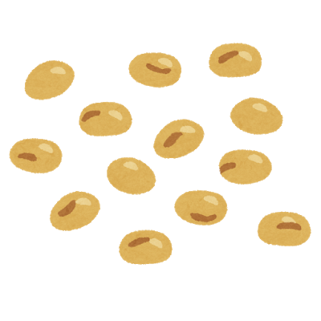
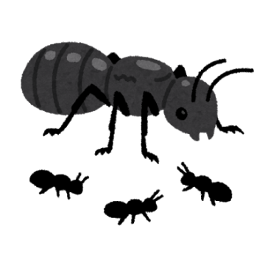
小学３年生 漢字
光村図書（下）
クリックでこたえが出ます。
右上の番号は、教科書に出てくる順です。
〇ちいちゃんのかげおくり
〇修飾語を使って書こう
〇秋のくらし
〇わたしの町のよいところ
〇おすすめの一さつを決めよう
〇カンジーはかせの音訓かるた
〇すがたをかえる大豆
〇ありの行列
〇ことわざ・故事成語
〇つたわる言葉で表そう
〇漢字の意味
〇たから島のぼうけん
〇短歌を楽しもう
〇お気に入りの場所、教えます
〇三年とうげ
〇モチモチの木

Slide 2
ちいちゃんの かげおくり
感想を
かん そう
書く

Slide 3
ちいちゃんの かげおくり
出征
しゅっ せい

Slide 4
ちいちゃんの かげおくり
お父さん
とう

Slide 5
ちいちゃんの かげおくり
兄ちゃん
にい

Slide 6
ちいちゃんの かげおくり
写真
しゃ しん

Slide 7
ちいちゃんの かげおくり
列車
れっ しゃ

Slide 8
ちいちゃんの かげおくり
血が出る
ち

Slide 9
ちいちゃんの かげおくり
暗い
くら

Slide 10
ちいちゃんの かげおくり
橋
はし

Slide 11
ちいちゃんの かげおくり
暑い
あつ

Slide 12
ちいちゃんの かげおくり
寒い
さむ

Slide 13
ちいちゃんの かげおくり
軽い
かる

Slide 14
ちいちゃんの かげおくり
いのち
命

Slide 15
ちいちゃんの かげおくり
第一
だい
場面
ば
いち
めん

Slide 16
ちいちゃんの かげおくり
明らか
あき

Slide 17
修飾語を 使って書こう
読み
よ
返す
かえ

Slide 18
修飾語を 使って書こう
主語
しゅ ご

Slide 19
修飾語を 使って書こう
九州
きゅうしゅう

Slide 20
修飾語を 使って書こう
風船
ふう せん

Slide 21
修飾語を 使って書こう
屋根
や
ね

Slide 22
修飾語を 使って書こう
荷物
に
もつ

Slide 23
修飾語を 使って書こう
守る
まも

Slide 24
修飾語を 使って書こう
役立つ
やく だ

Slide 25
修飾語を 使って書こう
明日
あす

Slide 26
秋のくらし
新米
しん まい

Slide 27
おすすめの 一さつを決めよう
司会
し かい

Slide 28
すがたをかえる大豆
大豆
だい ず

Slide 29
すがたをかえる大豆
育つ
そだ

Slide 30
すがたをかえる大豆
消化し
やすい
しょう か

Slide 31
すがたをかえる大豆
取り
と
出す
だ

Slide 32
すがたをかえる大豆
とり入れる
時期
じ
き

Slide 33
すがたをかえる大豆
はたけ
畑

Slide 34
すがたをかえる大豆
終わり
お

Slide 35
ことわざ・故事成語
福
ふく
きたる

Slide 36
ことわざ・故事成語
急ぐ
いそ

Slide 37
ことわざ・故事成語
早起き
はや お

Slide 38
ことわざ・故事成語
苦労
く
ろう

Slide 39
ことわざ・故事成語
多少
た
しょう

Slide 40
ことわざ・故事成語
待ち
ま
合わせ
あ

Slide 41
ことわざ・故事成語
相談
そう だん

Slide 42
漢字の意味
鼻をかむ
はな

Slide 43
漢字の意味
歯をみがく
は

Slide 44
漢字の意味
交ぜる
ま

Slide 45
漢字の意味
中央
ちゅう おう

Slide 46
漢字の意味
二階
に
だて
かい

Slide 47
漢字の意味
委員会
い
いん
かい

Slide 48
漢字の意味
学級
がっ
きゅう

Slide 49
漢字の意味
昭和
しょう
わ

Slide 50
漢字の意味
駅
えき

Slide 51
漢字の意味
教わる
おそ

Slide 52
漢字の意味
皮むき
かわ

Slide 53
漢字の意味
皿あらい
さら

Slide 54
漢字の意味
部屋
へや

Slide 55
漢字の意味
今朝
けさ

Slide 56
短歌を楽しもう
短歌
たん か

Slide 57
三年とうげ
ため息
いき

Slide 58
三年とうげ
美しい
うつく

Slide 59
三年とうげ
転ぶ
ころ

Slide 60
三年とうげ
病気
びょう
き

Slide 61
三年とうげ
お医者
い
しゃ

Slide 62
三年とうげ
飲む
の

Slide 63
三年とうげ
病気が
重くなる
おも

Slide 64
三年とうげ
心配
しん ぱい

Slide 65
三年とうげ
真っ青
まっさお

Slide 66
三年とうげ
一度
いち ど

Slide 67
三年とうげ
幸せ
しあわ

Slide 68
わたしの町の よいところ
交流
こう りゅう

Slide 69
わたしの町の よいところ
水族館
すい ぞく かん

Slide 70
わたしの町の よいところ
高校生
こう こう せい

Slide 71
カンジーはかせの 音訓かるた
日記帳
にっ き ちょう

Slide 72
カンジーはかせの 音訓かるた
千代紙
ち よ がみ

Slide 73
カンジーはかせの 音訓かるた
曲がる
ま

Slide 74
カンジーはかせの 音訓かるた
投げる
な

Slide 75
カンジーはかせの 音訓かるた
投手
とう しゅ

Slide 76
カンジーはかせの 音訓かるた
石炭
せき たん

Slide 77
カンジーはかせの 音訓かるた
羊毛
よう もう

Slide 78
カンジーはかせの 音訓かるた
宿
やど

Slide 79
カンジーはかせの 音訓かるた
昼食
ちゅうしょく

Slide 80
カンジーはかせの 音訓かるた
とうふ
一丁
いっ ちょう

Slide 81
カンジーはかせの 音訓かるた
宮大工
みや
だい
く

Slide 82
カンジーはかせの 音訓かるた
寺院
じ
いん

Slide 83
カンジーはかせの 音訓かるた
お礼
れい

Slide 84
カンジーはかせの 音訓かるた
上等
じょう とう

Slide 85
カンジーはかせの 音訓かるた
反対
はん たい

Slide 86
カンジーはかせの 音訓かるた
きみ
君

Slide 87
カンジーはかせの 音訓かるた
乗る
の

Slide 88
カンジーはかせの 音訓かるた
かん
電池
でん ち

Slide 89
ありの行列
庭
にわ

Slide 90
ありの行列
外れる
はず

Slide 91
ありの行列
行く手
ゆ
て

Slide 92
ありの行列
細かに
こま

Slide 93
ありの行列
研究
けん きゅう

Slide 94
ありの行列
交わる
まじ

Slide 95
つたわる言葉で 表そう
打つ
う

Slide 96
つたわる言葉で表そう
受ける
う

Slide 97
たから島の ぼうけん
たから
島
じま

Slide 98
お気に入りの場所、教えます
きょう じゃく
強弱

Slide 99
モチモチの木
追い
かける
お

Slide 100
モチモチの木
実が
み
なる

Slide 101
モチモチの木
今夜
こん や

Slide 102
モチモチの木
神様
かみ さま

Slide 103
モチモチの木
二十日
はつか

Slide 104
モチモチの木
薬箱
くすり ばこ

Slide 105
モチモチの木
明かり
あ

Slide 106
モチモチの木
湯を
ゆ
わかす

Slide 107
モチモチの木
他人
た にん

Slide 108
モチモチの木
自身
じ しん

